Slide 1
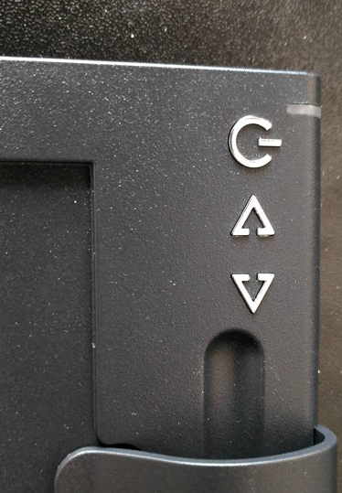
1 开机
长按电源按键，持续三秒屏幕亮起开机。
电源键
左方向键
右方向键
2 关机
长按电源键，屏幕熄灭关机

Slide 2
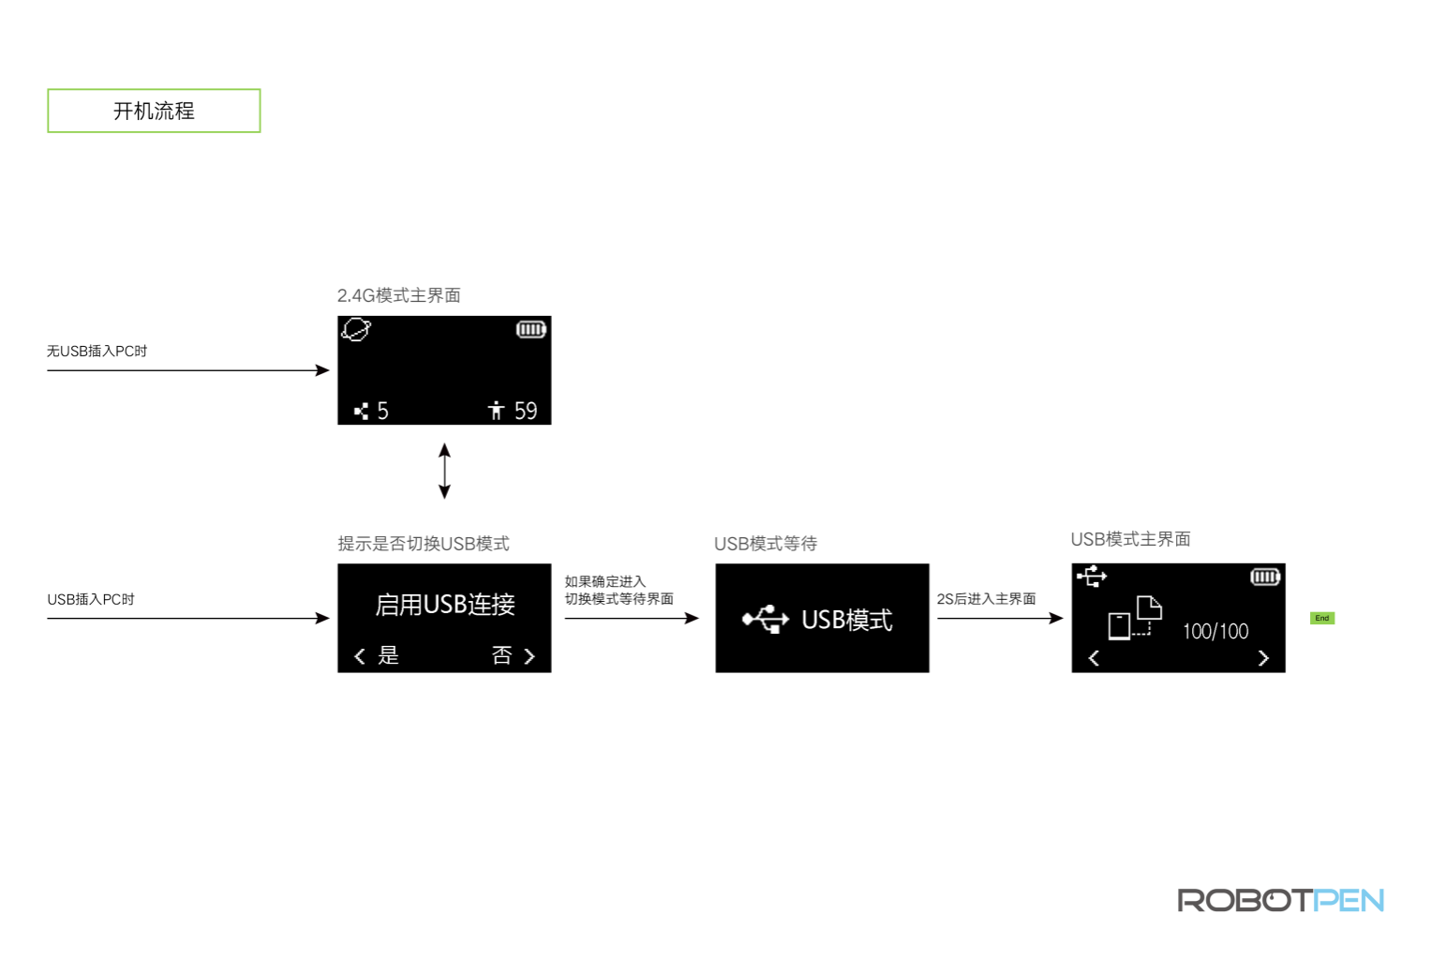
3 T8A设备三种模式 2.4G NBL/蓝牙/USB
3.1 无USB插入PC，开机进入2.4G NBL模式
3.2 USB插入PC，打开PC demo软件，提示是否启用usb连接，点击左方向键选择是，点击右方向键选择否，选择是进入usb模式

Slide 3
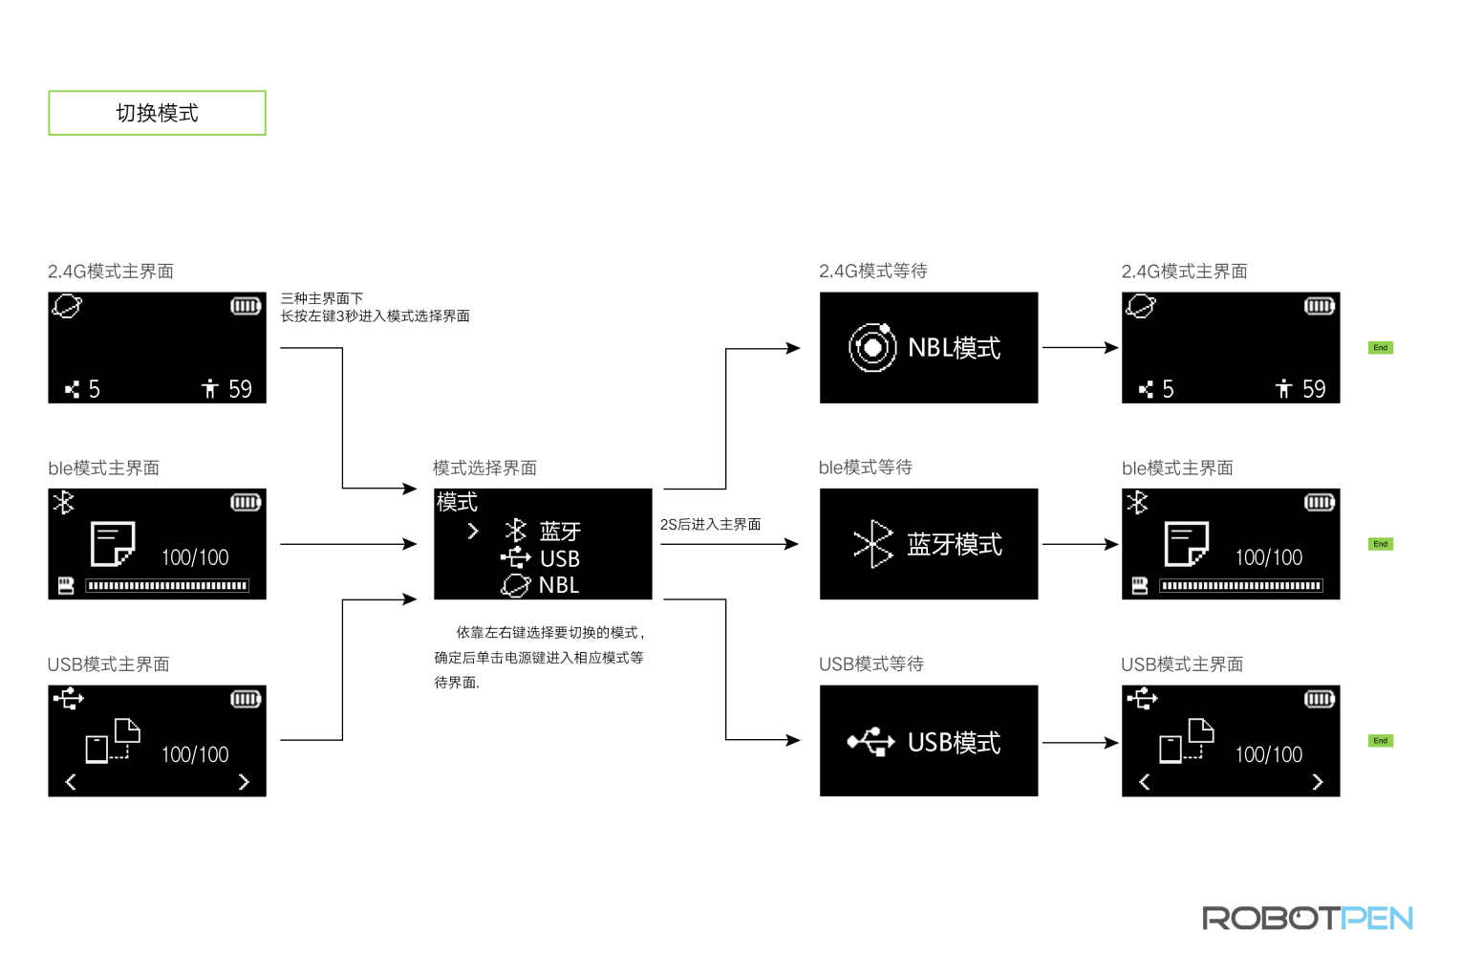
3.3 长按左方向键3秒进入模式选择界面，右方向键选择模式，单击电源键确认

Slide 4
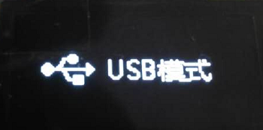
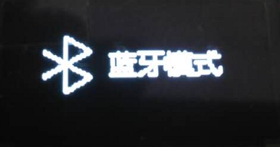
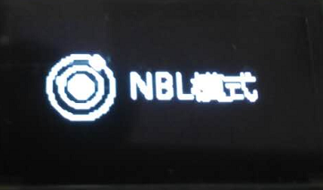
4 工作模式
设备支持动态切换连接模式，在主界面时，长按左方向键三秒 ，进入“选择模式”界面，可以通过右方向按键来选择相应的数据连接模式，单击“电源键”确认。切换模式操作后，会进入一个等待界面
USB连接模式等待界面
蓝牙连接模式等待界面
2.4G连接模式等待界面

Slide 5
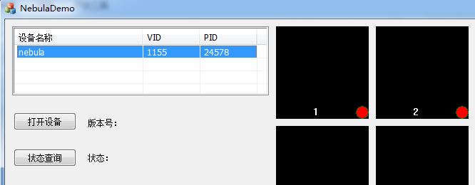
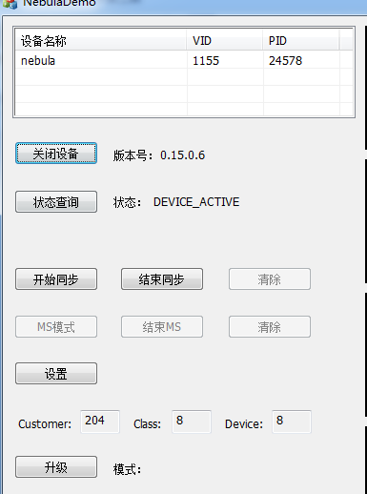
5 各个模式下的使用与相应的软件使用
5.1 USB 模式（打开demo软件直接用usb连接电脑）
当设备选择USB模式后，打开软件选择设备并打开。
选择设备
点击打开
打开后界面

Slide 6
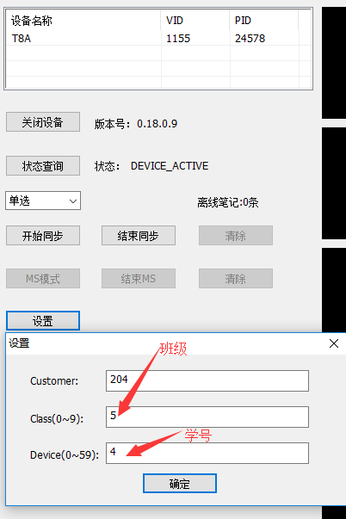
5.2 USB模式打开demo软件设置T8A设备班级和学号
点击确定，设置成功后对应板子右上角屏幕上的班级和学号

Slide 7
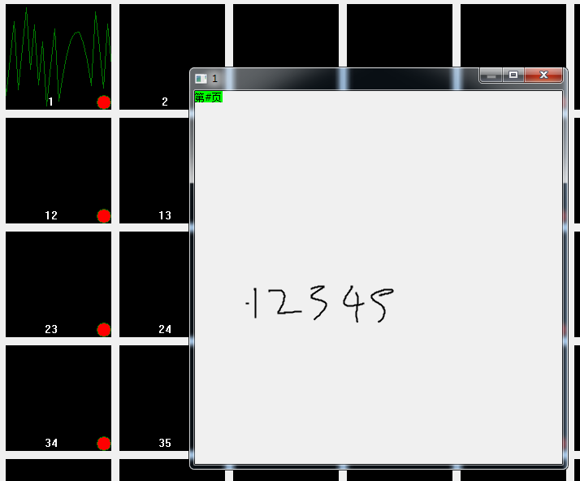
5.3 USB模式连接，双击1号窗口弹出画，进行书写
双击窗口弹出画布

Slide 8
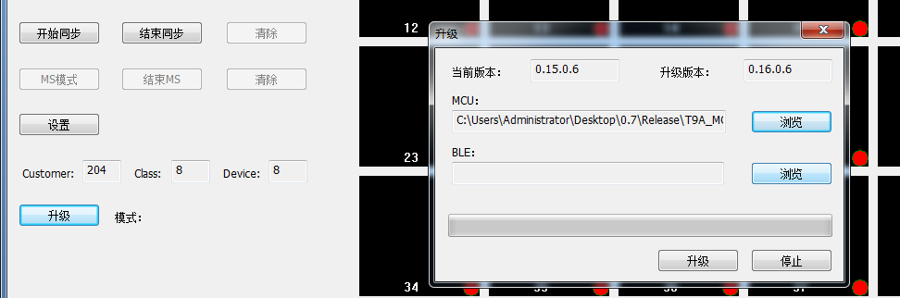
5.4 DFU升级功能
2选择要升级的固件文件
3点击升级
1点击升级
可以通过USB接口对设备进行升级固件。升级成功提示后需要等待机器自启动完成后，重新打开设备才能使用

Slide 9
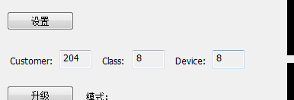
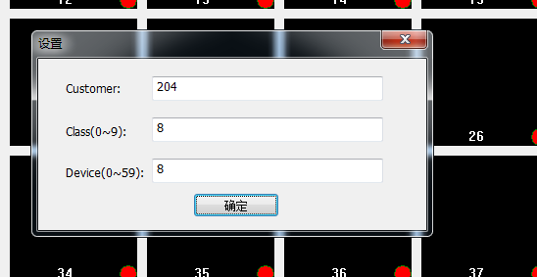
6 2.4G NBL模式
6.1 网关设备连接PC，打开demo软件
设备2.4g 模式下的网络号与设备号
Class 代表网络号要与网关的网络号一致才能连接通信
代表同一网络号下的设备地址，必须唯一
点击设置新的网络配置
class 网关和T8A设备网络号必须一致，才能连接通信
填写以下三个参数（注意：customer和class必须与网关的一致）后点确定

Slide 10
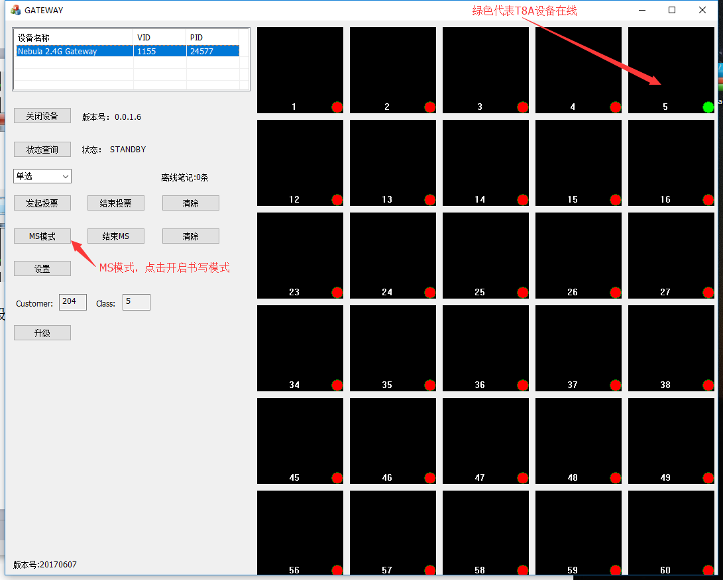
6.2点击打开设备，窗口显示绿色设备在线，点击开启MS模式，即可进行书写

Slide 11
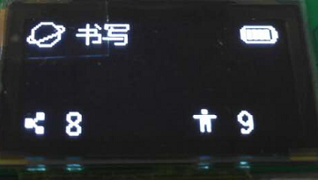
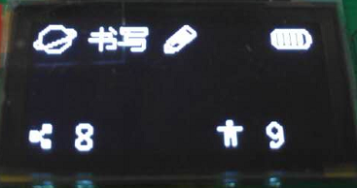
6.3书写模式
当网络处于书写模式时，在软件上可以看到相应的视图窗上有数据，并点开后观察画布。画布左上角显示的当前插入本子里的页码值
当前处于书写模式
画笔提示正在书写

Slide 12
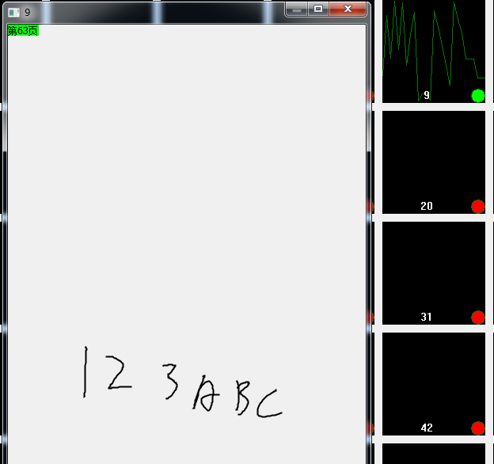
双击点开窗口观看画布
当前检测到的页码信息

Slide 13
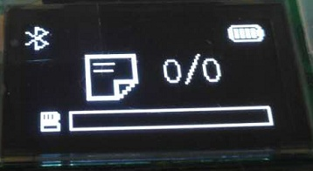
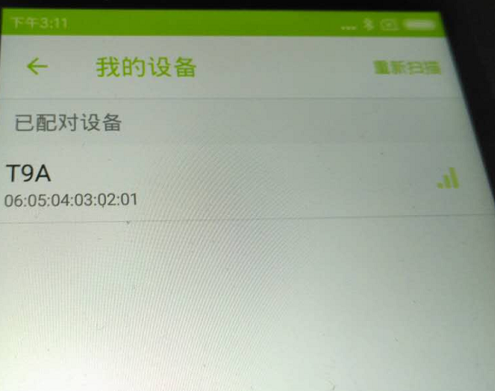
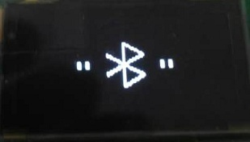
3 蓝牙模式
普通连接
如果之前与移动设备与配对绑定过，直接打开电源后，在“我的设备”中可以搜到设备，选择并连接。
闪烁时代表未连接，不闪烁时代表已连接
搜索到的设备，点击选中连接
配对
当移动设备第一次与设备连接之前需要，设备与手机进行配对，先进入蓝牙模式，然后长按设备右方向键灯至蓝红闪，进入配对过程，在手机软件中“我的设备”中可以搜索的“T9A”设备，选择连接。
进入配对提示动画

Slide 14
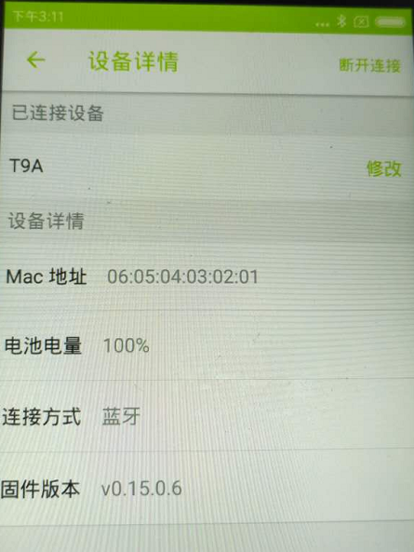
连接后APP界面可查看设备的信息

Slide 15
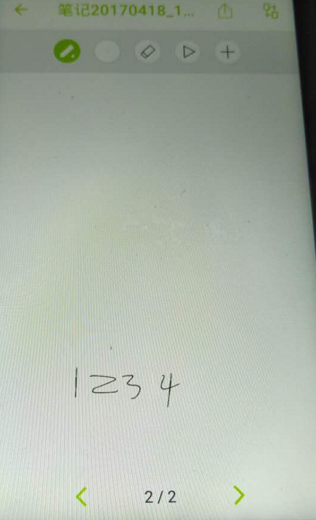
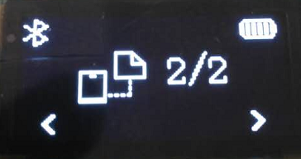
书写功能
当设备与移动设备连接后，通过APP可以创建画布，此时可以书写。
OTA功能
可通过APP,对设备进行远程空中升级固件。

